Slide 1


Slide 2

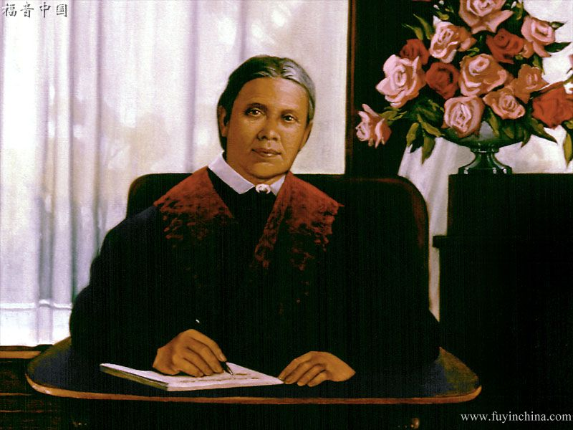

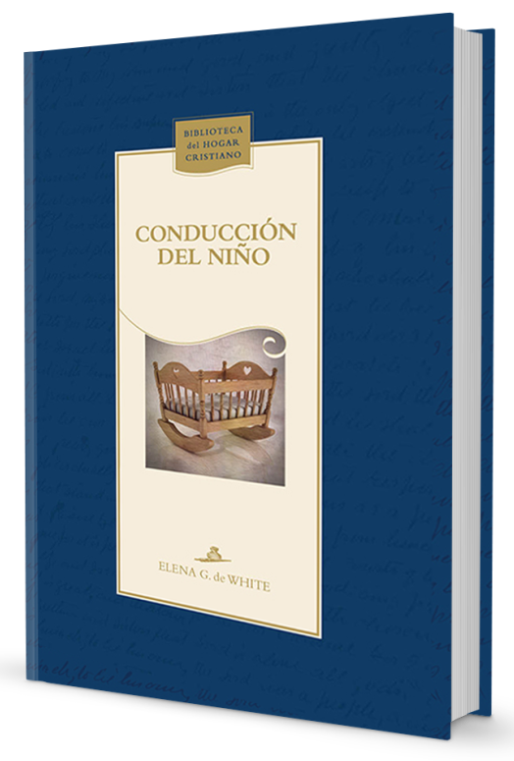
¿Cómo resolveré los problemas que cada día surgen en la tarea de encauzar debidamente a mis hijos? Muchas veces acude esta pregunta a la mente de los padre concienzudos que anhelan lo mejor para sus hijos y que no están dispuestos a verlos descarriarse por las sendas del pecado, el vicio y todas las formas en que puede desobedecerse la voluntad divina.
Esta presentación está basada en el libro “Conducción del Niño”, escrito por Elena G. White.
Es un libro que responde a todos los problemas básicos en su tema, y presenta los principios esenciales capaces de guiar en la correcta orientación de los elementos menores del hogar.
La pluma que movió el espíritu de profecía es clara y categórica. Describe con autoridad las formas, métodos y maneras que deben aplicarse para las diversas situaciones que se plantean en la difícil misión de lograr que madure adecuadamente el carácter de los niños y adolescentes.
Este libro es amplio en su enfoque de los factores más importantes de la correcta pedagogía infantil.
Te animo a que leas el libro con oración, buscando la ayuda de Dios para que tu hogar sea un anticipo del cielo.

Slide 3
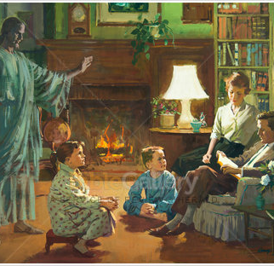
¿Dónde comienza la educación?
En el hogar es donde ha de empezar la educación del niño. Allí está su primera escuela. Allí, con sus padres como maestros, debe aprender las lecciones que han de guiarlo a través de la vida: lecciones de respeto, obediencia, reverencia, dominio propio. Las influencias educativas del hogar son un poder decidido para el bien o para el mal. Son, en muchos respectos, silenciosas y graduales, pero si se ejercen de la debida manera, llegan a ser un poder abarcante para la verdad y la justicia. Si no se instruye correctamente al niño en el hogar, Satanás lo educará por instrumentos elegidos por él. ¡Cuán importante es, pues, la escuela del hogar!—Consejos para los Maestros, 83.

Slide 4
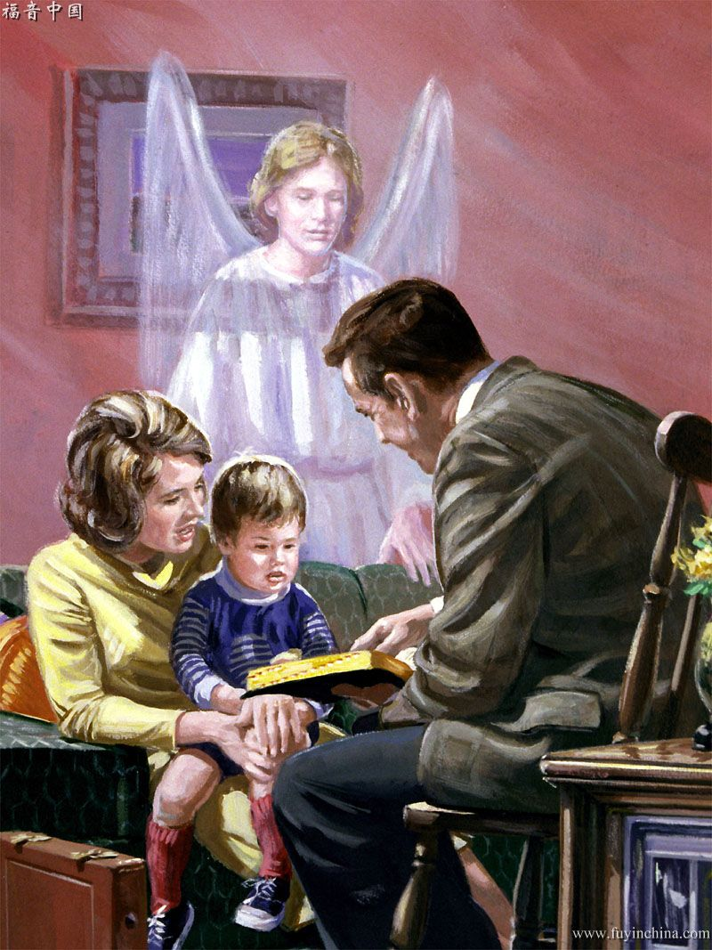
¿Quiénes son los primeros maestros?
El padre y la madre deberían ser los primeros maestros de sus hijos.—Manuscrito 67, 1903.
El esposo y la esposa han de estar estrechamente unidos en su obra en la escuela del hogar. Deben ser muy suaves y cuidadosos en su manera de hablar… bondadosos y corteses, obrando en tal forma que puedan respetarse recíprocamente. Cada uno ha de ayudar al otro a fin de rodear al hogar de una atmósfera agradable y sana. No deberían discutir en presencia de sus hijos. Deberían conservar siempre la dignidad cristiana.—Carta 272, 1903.
La importantísima obra de los padres es muy descuidada. Despertad, padres, de vuestro sueño espiritual y comprended que la primera enseñanza que reciben los niños debéis dársela vosotros. Debéis enseñar a vuestros pequeños a conocer a Dios. Debéis realizar esta obra antes de que Satanás siembre sus semillas en sus corazones.
Dios llama a sus hijos, y deben ser conducidos hacia él, educados en hábitos de trabajo, limpieza y orden. Esta es la disciplina que Cristo desea que reciban.—The Review and Herald, 9 de octubre de 1900.

Slide 5

¿Cuándo comenzar la educación?
Muchos padres creen que el efecto de las influencias prenatales es cosa de poca monta; pero el Cielo no las considera así. Te 152.2
La palabra “educación” significa más que un curso de estudios. La educación comienza cuando el niño está en los brazos de su madre. Mientras la madre moldea y forma el carácter de sus hijos, los está educando.—Good Health, julio de 1880.
La educación… abarca todo el proceso mediante el cual el niño es instruido desde el nacimiento a la segunda infancia, de la segunda infancia a la juventud, y de la juventud a la adultez. Tan pronto como un niño es capaz de formar una idea, debería comenzar su educación.—The Review and Herald, 27 de junio de 1899.
La preparación precoz de los niños es un tema que debería estudiarse cuidadosamente. Necesitamos convertir el tema de la educación de nuestros hijos en una preocupación, porque su salvación depende mayormente de la educación que se les imparte en la niñez. Los padres y guardianes deben mantener pureza en el corazón y en la vida, si desean que sus hijos sean puros. Como padres y madres, deberíamos educarnos y disciplinarnos. Luego como maestros del hogar, podremos formar a nuestros hijos, preparándolos para la herencia inmortal.—The Review and Herald, 8 de septiembre de 1904.

Slide 6
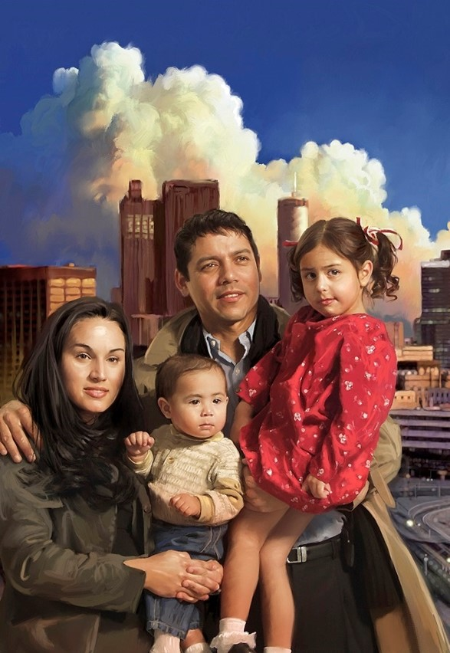
¿Qué métodos de enseñanza utilizo para la educación de mis hij@s?

Slide 7



Dispón las cosas para que tus hijos obedezcan tus órdenes con gozo.
Enséñales a pedirle al Señor ayuda para las cosas pequeñas de la vida.
Instrúyeles a estar bien despiertos para advertir los pequeños deberes que necesitan realizarse. Enséñales a ser útiles dándoles algo que hacer en casa. Anímales a que ayuden a su padre y a su madre.
Encara la educación y la preparación con un espíritu reposado y un corazón amante y trátalos con bondad, ternura y amor.
Imbúyelos de aspiraciones puras, y cultiva en ellos un amor por las cosas honradas, puras y santas.
Que tus modales sean suaves pero firmes, aun en el cuidado del bebé. Pues estos tienden a aquietar la nerviosidad del pequeño.
Mediante el canto, la oración y las lecciones de la Biblia, tienes que enseñar a tus hijos la ley de Dios que es una expresión de su carácter. Así a medida que reciban en el corazón los principios de esa ley, la imagen de Dios se delineará en su mente y en su alma.
No los reprendas, porque no les hará ningún bien. Háblales como si tuvierais confianza en su inteligencia.
Diles lo que Dios espera que hagan. Diles que Dios desea que se eduquen y se preparen para ser obreros con él.

Slide 8




Confírmalos en el bien hacer.
Razona con tus hijos, para corregir sus errores, y enséñales pacientemente la conducta correcta.
Enséñales lecciones sencillas del libro de la naturaleza y de las cosas que los rodean.
Haz las lecciones que les quieres enseñar cortas e interesantes, enseñando el precepto y dándoles ejemplo.
Pregúntales para que aprendan a sacar lecciones y descubrir verdades por sí mismos.
Anímalos a tener abnegación y dominio propio; a anteponer la felicidad ajena y los intereses del prójimo a los suyos propios, a alentar y ayudar a sus hermanos y a sus compañeros de juegos y a ser bondadoso con los ancianos, los enfermos y los desafortunados.
Esfuérzate por no censurarlos indebidamente, pero tampoco los recargues con indebida alabanza y adulación.
Deben ser enseñados a confiar en ellos mismo. Un instructor sabio dará atención especial al desarrollo de los rasgos más débiles, a fin de que formen un carácter bien equilibrado y armonioso.
La educación en el hogar abarca la práctica de la temperancia, la bondad fraternal y la piedad; el cumplimiento de nuestro deber hacia nosotros, nuestros prójimos y Dios.

Slide 9
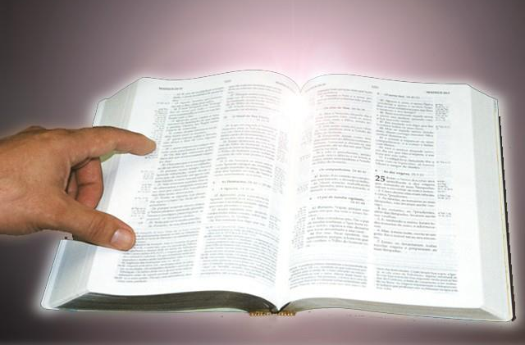

¿Qué dos libros son imprescindibles en la educación?

Slide 10


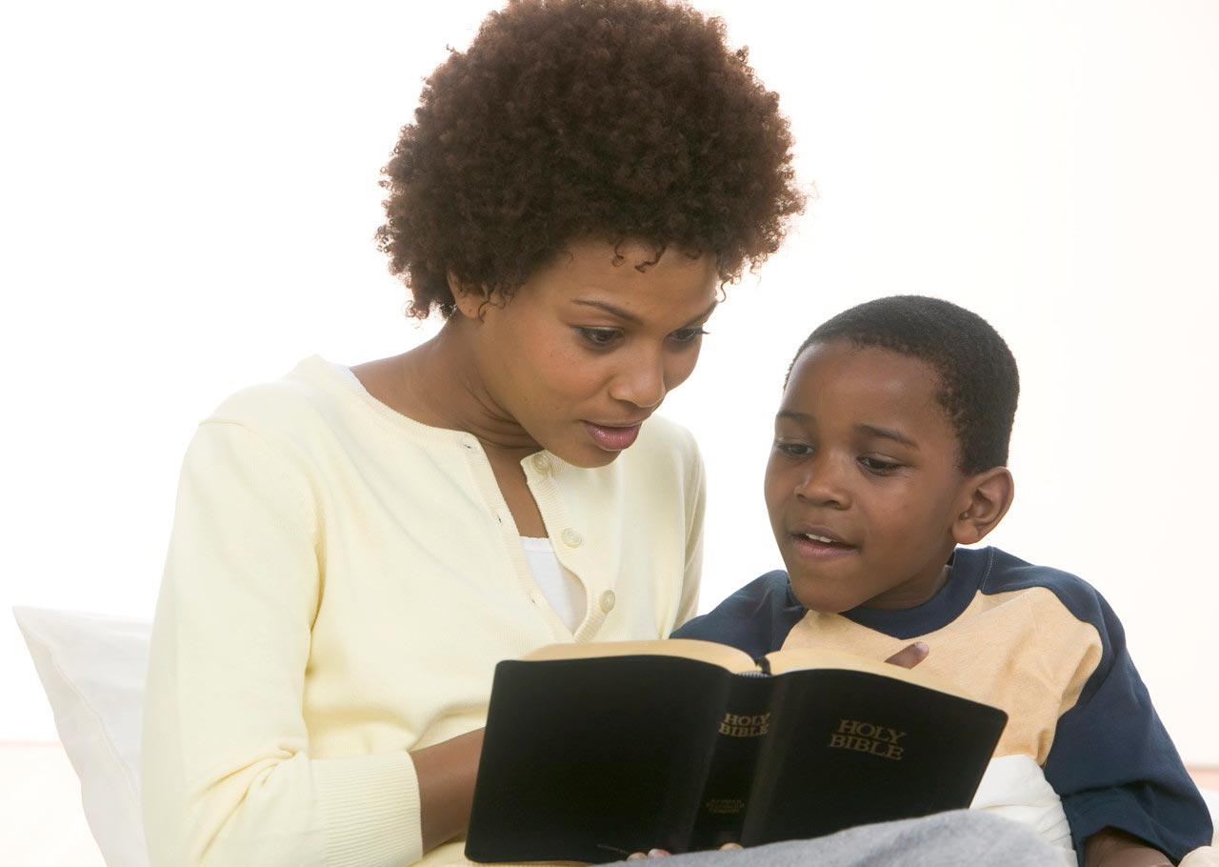

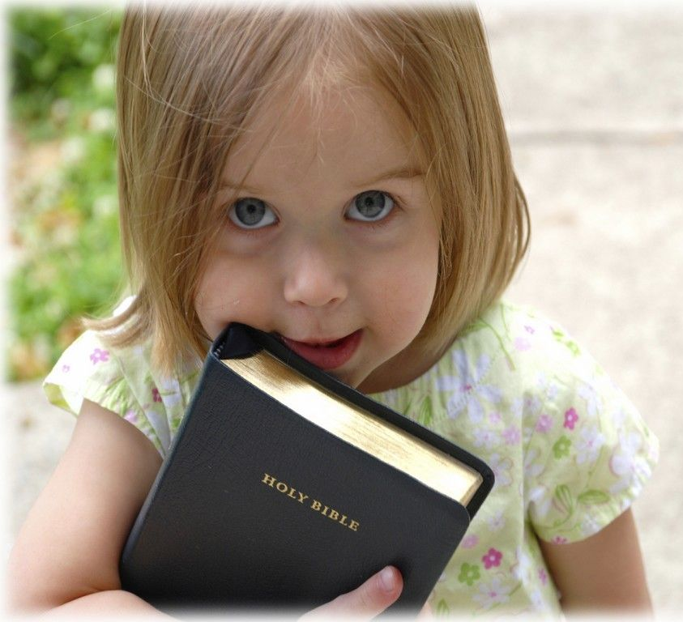
La Biblia debería ser el primer libro de texto del niño. De este Libro, los padres han de dar sabias instrucciones. La Palabra de Dios ha de constituir la regla de la vida. De ella los niños han de aprender que Dios es su Padre; y de las hermosas lecciones de su Palabra han de adquirir un conocimiento de su carácter. Por la inculcación de sus principios, deben aprender a hacer justicia y juicio.—Consejos para los Maestros, 84.
La Biblia
La madre debe mantener la mente fresca y llena con las promesas y las bendiciones de la Palabra de Dios y también [debe tener en cuenta] las cosas prohibidas, para que cuando sus hijos obren mal, pueda presentarles un reproche por medio de la Palabra de Dios, y mostrarles cómo están afligiendo al Espíritu de Dios. Enseñadles que la aprobación y la sonrisa de Jesús tienen más valor que la alabanza o los halagos o la aprobación de los más ricos y los más exaltados, los más instruidos de la tierra. Conducidlos diariamente a Cristo, con amor, ternura, y fervor. No debéis permitir que ninguna cosa se interponga entre vosotros y esta gran obra.—The Review and Herald, 14 de abril de 1885.
Los padres deben enseñar a sus hijos lecciones de la Biblia, haciéndolas tan simples de modo que puedan comprenderlas rápidamente.—Carta 189, 1903.
Enseñad a vuestros hijos que los mandamientos de Dios deben constituir la regla de su vida. Puede ser que las circunstancias los alejen de sus padres y sus hogares, pero las lecciones de instrucción dadas en la niñez y la juventud les serán una bendición durante toda su vida.—Manuscrito 57, 1897.

Slide 11
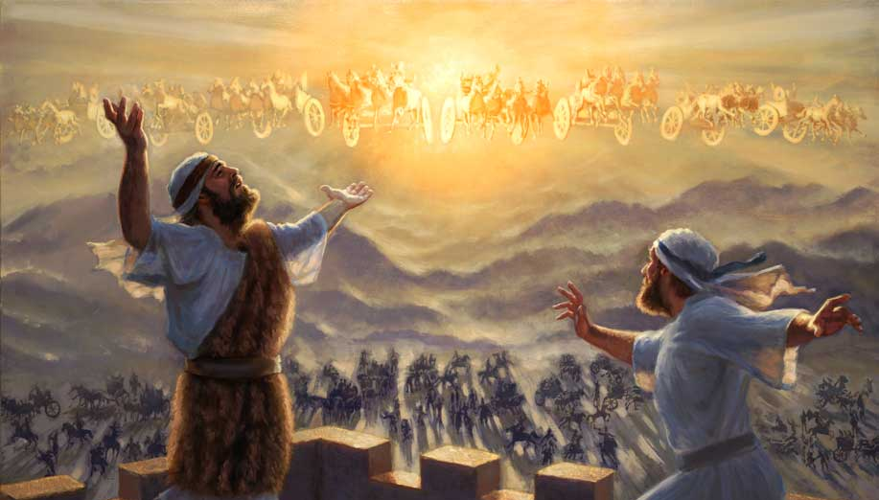
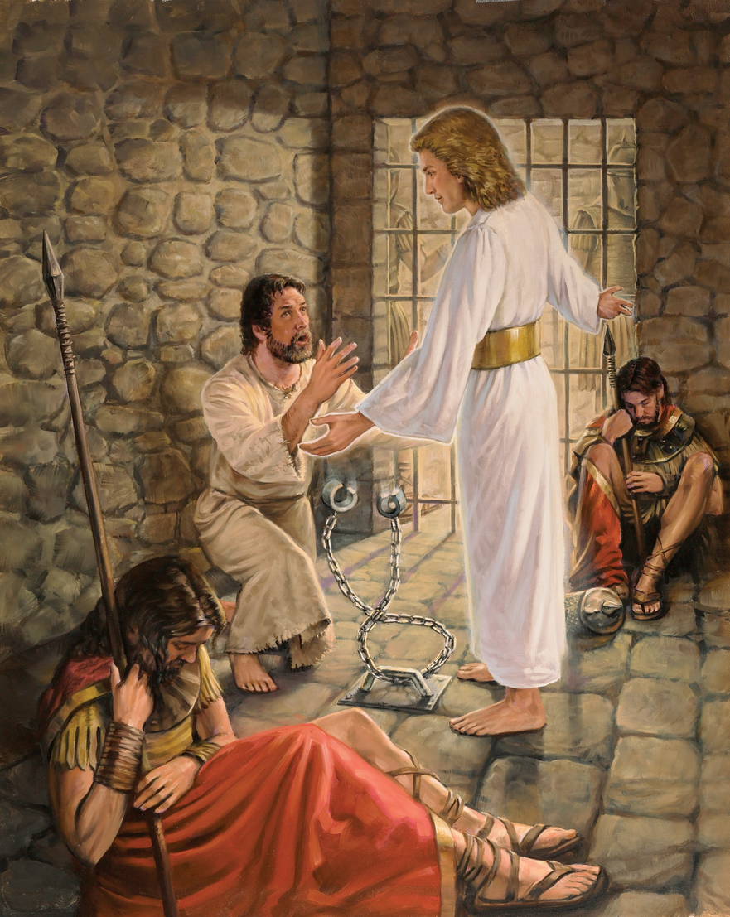
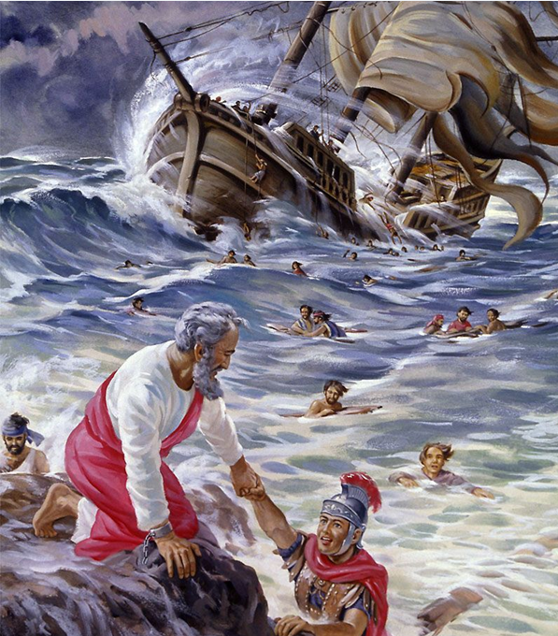
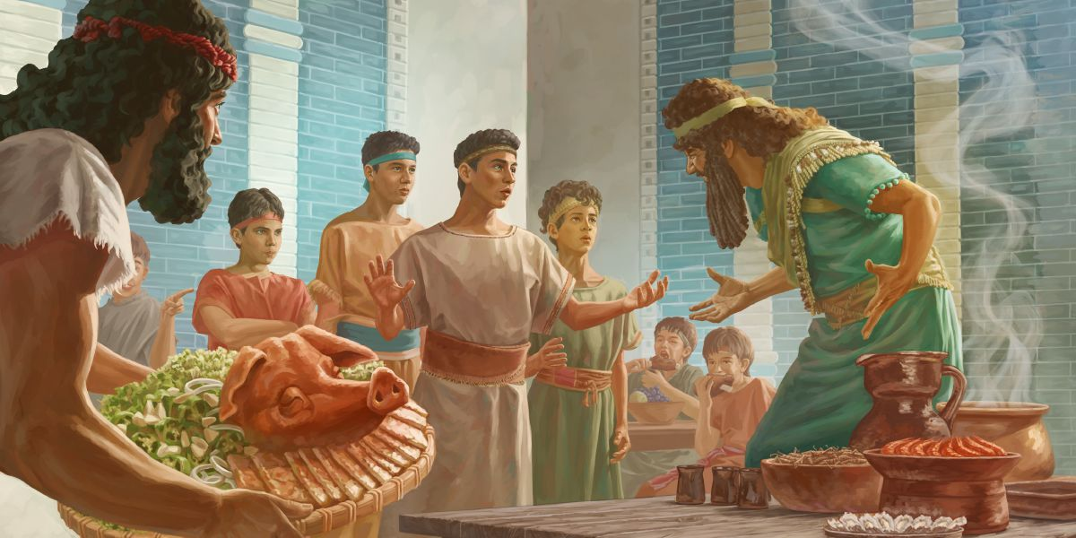
Leedles la maravillosa historia de Eliseo cuando estaba en la ciudad de la montaña y había entre él y el ejército de enemigos armados un círculo poderoso de ángeles celestiales.
Leedles cómo apareció el ángel de Dios a Pedro cuando estaba en la prisión, condenado a muerte; cómo lo sacó a salvo, pasando por entre los guardianes armados y las macizas puertas de hierro con sus cerrojos y barrotes.
Leedles la escena desarrollada en el mar, cuando Pablo el prisionero, en viaje al lugar donde iba a ser juzgado y ejecutado, dirigió a los soldados y marineros náufragos, abatidos por el trabajo, la vigilancia y el ayuno, grandes palabras de valor y esperanza: “Os exhorto a que tengáis buen ánimo; porque no habrá pérdida de vida alguna de entre vosotros... Porque estuvo junto a mí esta noche un ángel de Dios, de quien soy y a quien sirvo, el cual decía: No temas, Pablo; es necesario que comparezcas ante César; y he aquí que Dios te ha dado a todos los que navegan contigo”. Con fe en esta promesa, Pablo aseguró a sus compañeros: “No se perderá un cabello de la cabeza de ninguno de vosotros”. Así ocurrió. Por el hecho de estar en ese buque un hombre por medio del cual Dios podía obrar, toda la carga de soldados y marineros paganos se salvó. “Todos escaparon salvos a tierra”. Hechos 27:22-24, 34, 44; .—La Educación, 231 …
Leedles la historia de los cuatro jóvenes hebreos, e impresionad su mente con la comprensión de la influencia para el bien que fue ejercida en el tiempo de Daniel gracias a una estricta observancia de los principios.—Manuscrito 33, 1909.
No fueron escritas estas cosas únicamente para que las leamos y nos asombremos, sino para que la misma fe que obró en los siervos de Dios de antaño, obre en nosotros. Dondequiera que haya corazones llenos de fe que sirvan de conducto a su poder, no será menos notable su modo de obrar ahora que entonces.—La Educación, 232.

Slide 12




La naturaleza ha de ser nuestro gran libro de texto después de la Biblia.—Testimonies for the Church 6:185.
Para el niñito que aún no es capaz de aprender lo que se enseña por medio de la página impresa… la naturaleza presenta una fuente infalible de instrucción y deleite. El corazón que aún no ha sido endurecido por el contacto con el mal, es perspicaz para reconocer la Presencia que penetra todas las cosas creadas. El oído que no ha sido entorpecido por el vocerío del mundo, está atento a la Voz que habla por medio de las expresiones de la naturaleza. Y para los de más edad, que necesitan continuamente los silenciosos recordativos de lo espiritual y lo eterno, la enseñanza de la naturaleza no dejará de ser una fuente de placer e instrucción.—La Educación, 96.
La naturaleza
Debería animarse a los niños a buscar en la naturaleza los objetos que ilustran las enseñanzas bíblicas y rastrear en la Biblia los símiles sacados de la naturaleza. Deberían buscar, tanto en la naturaleza como en la Biblia, todos los objetos que representan a Cristo, como también los que él empleó para ilustrar la verdad. Así pueden aprender a verle en el árbol y en la vid, en el lirio y en la rosa, en el sol y en la estrella. Pueden aprender a oír su voz en el canto de los pájaros, en el murmullo de los árboles, en el ruido del trueno y en la música del mar. Y cada objeto de la naturaleza les repetirá las preciosas lecciones del Creador.
Para los que así se familiaricen con Cristo, nunca jamás será la tierra un lugar solitario y desolado. Será para ellos la casa de su Padre, llena de la presencia de Aquel que una vez moró entre los hombres.—La Educación, 115, 116.

Slide 13
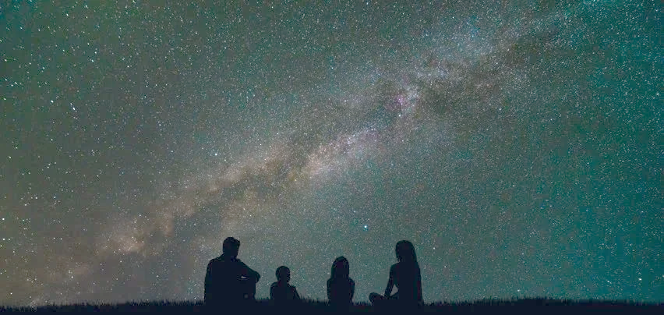

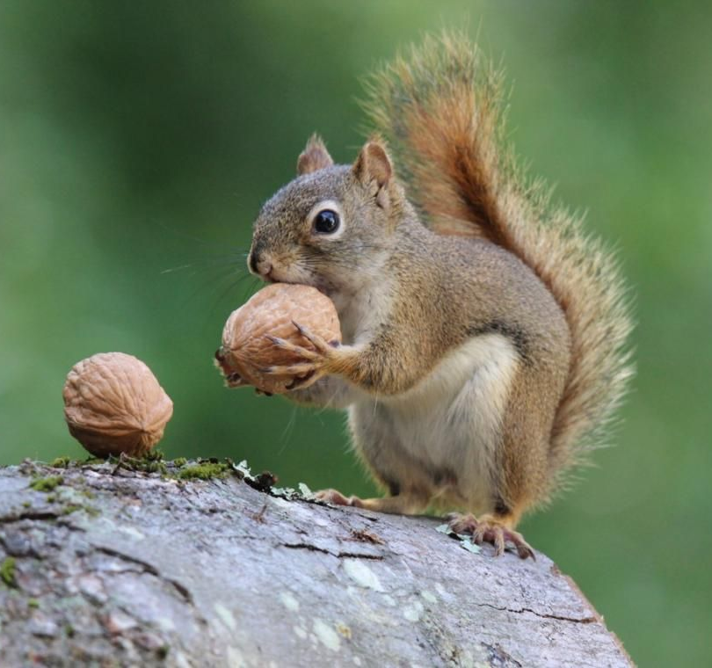
Muéstrales las glorias extendidas en los cielos, los miles de formas de belleza que adornan la tierra, y que luego háblales acerca del que creó todas estas cosas. Así podrá conducir su tierna mente hacia su Creador, y despertar en su corazón reverencia y amor por el Dador de toda bendición. Los campos y las colinas—la cámara de audiencia de la naturaleza—deberían ser el aula para los niños. Sus tesoros deberían constituir su libro de texto. Las lecciones así impresas en su mente no se olvidarán fácilmente.—The Signs of the Times, 6 de diciembre de 1877.
En el estudio de la naturaleza hay temas que demandan el pensamiento profundo, y la expansión de la imaginación. —Testimonies for the Church 4:581.
Enseñadles a ver sabiduría y el amor de Dios en sus obras creadas; y mientras sus corazones se ensanchen de gozo y amor agradecido, dejadlos unirse a las aves en sus cantos de alabanza.—Consejos para los Maestros, 145.
Los niños necesitan recibir lecciones que los fortalezcan para resistir el pecado. Señaladles en la naturaleza al Dios de la naturaleza, y así se familiarizarán con el Creador. ¿En qué forma mejor puedo enseñar a mis hijos a servir y glorificar a Dios? Debería ser la pregunta que ocupe la mente de los padres. Si todo el cielo se interesa en el bienestar de la humanidad, ¿no deberíamos ser diligentes en hacer lo mejor posible para el bien de nuestros hijos?—Manuscrito 29, 1886.
Por lo tanto, mientras disfrutamos de sus dones, ¿habremos de olvidarnos del Dador? Dejemos más bien que nos induzcan a contemplar su bondad y su amor, y que todo lo que hay de hermoso en nuestra patria terrenal nos recuerde el río cristalino y los campos verdes, los ondeantes árboles y las fuentes vivas, la resplandeciente ciudad y los cantores de ropas blancas de nuestra patria celestial, el mundo de belleza que ningún artista puede pintar, que ninguna lengua mortal puede describir. “Cosas que ojo no vio, ni oreja oyó, ni han subido en corazón de hombre, son las que ha Dios preparado para aquellos que le aman”. 1 Corintios 2:9.—Consejos para los Maestros, 44.

Slide 14
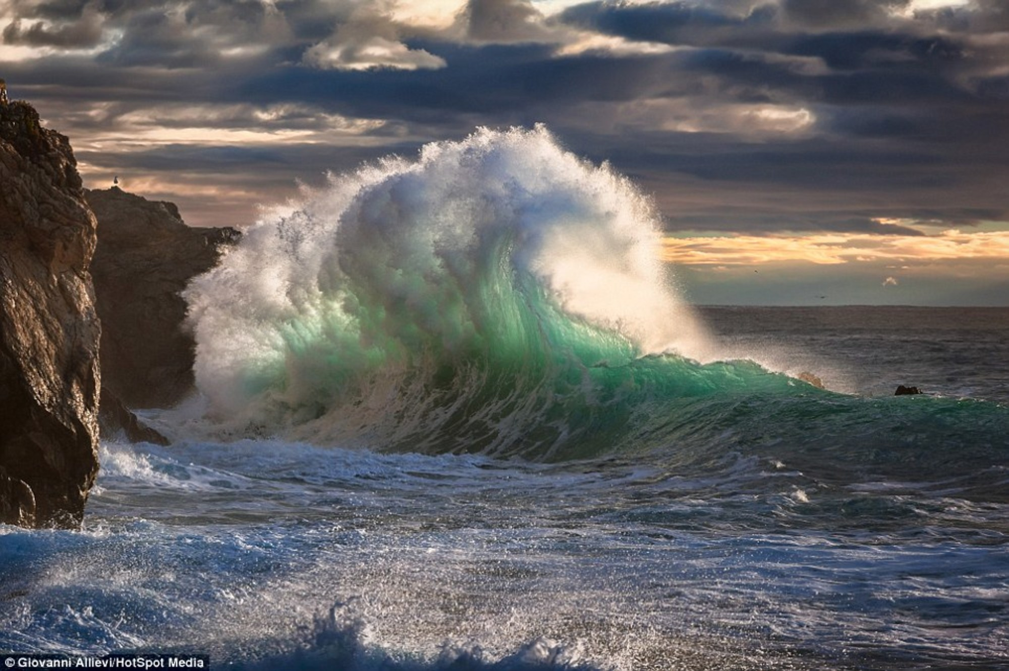
Doquiera nos volvamos, oímos la voz de Dios, contemplamos la obra de sus manos y comprendemos su carácter.

Slide 15
Desde el solemne y profundo retumbo del trueno y el incesante rugido del viejo océano, hasta los alegres cantos que llenan los bosques de melodía, las diez mil voces de la naturaleza expresan su loor.
En la tierra, en el mar y en el cielo, con sus maravillosos matices y colores, que varían en glorioso contraste o se fusionan armoniosamente, contemplamos su gloria.
El cielo que se extiende por encima de nuestra cabeza, y la tierra que se ensancha bajo nuestros pies cubierta por una alfombra de verdor, hacen recordar el poder de Dios y también su bondad.
Los árboles que hacen ondear sus verdes estandartes a la luz del sol, las flores en su delicada belleza, señalan a su Creador.
El verde vivo que alfombra la tierra, habla del cuidado de Dios por la más humilde de sus criaturas.
Las cuevas del mar y las profundidades de la tierra, revelan sus tesoros.
El que puso las perlas en el océano y la amatista y el crisólito entre las rocas, ama lo bello.
Doquiera nos volvamos, oímos la voz de Dios, contemplamos la obra de sus manos y comprendemos su carácter.

Slide 16

Doquiera nos volvamos, oímos la voz de Dios, contemplamos la obra de sus manos y comprendemos su carácter.

Slide 17
El sol que se levanta en los cielos es una representación de Aquel que es la vida y la luz de todo lo que ha hecho.
Cada hoja y flor con sus tintes variados, que perfuman el aire, les enseñan que Dios es amor.
La condición para todos los objetos de su creación, es la misma: una vida sostenida por la vida que se recibe de Dios, que esté en armonía con la voluntad del Creador.
El Señor pone su poder vital en la semilla, haciéndola germinar, y tener vida. Un buen ejemplo del poder que Dios tiene de hacer milagros.
Los pájaros son maestros de la dulce lección de la confianza y alabanza. Constantemente están expuestos a los enemigos que tratan de destruirlos y, sin embargo, ¡con qué ánimo hacen el trabajo! ¡Cuán gozosos son sus cantos!
Los insectos enseñan laboriosidad. Las hormigas enseñan lecciones de trabajo paciente, de perseverancia para vencer los obstáculos, de previsión para el futuro. Las industriosas abejas observan un orden perfecto, y no se tolera a ningún ocioso. Realizan el trabajo asignado a cada una con una inteligencia y una actividad que escapan a nuestra comprensión.
Las diversas variedades de plantas requieren terreno y cultivo diferentes, y la condición del éxito es la obediencia a las leyes que rigen cada una. Enseñan lecciones sobre el cuidado, la paciencia, la atención a los detalles y la obediencia a la ley.
Doquiera nos volvamos, oímos la voz de Dios, contemplamos la obra de sus manos y comprendemos su carácter.

Slide 18
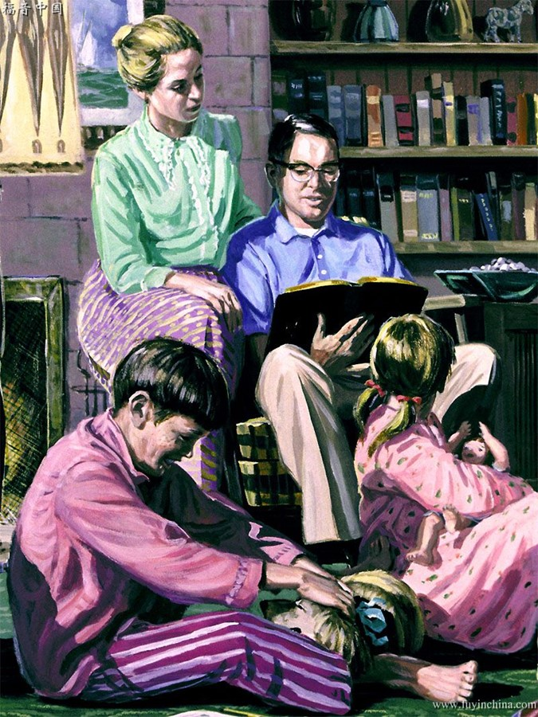
¿Qué preparación debo hacer para educar bien a mis hij@s?

Slide 19



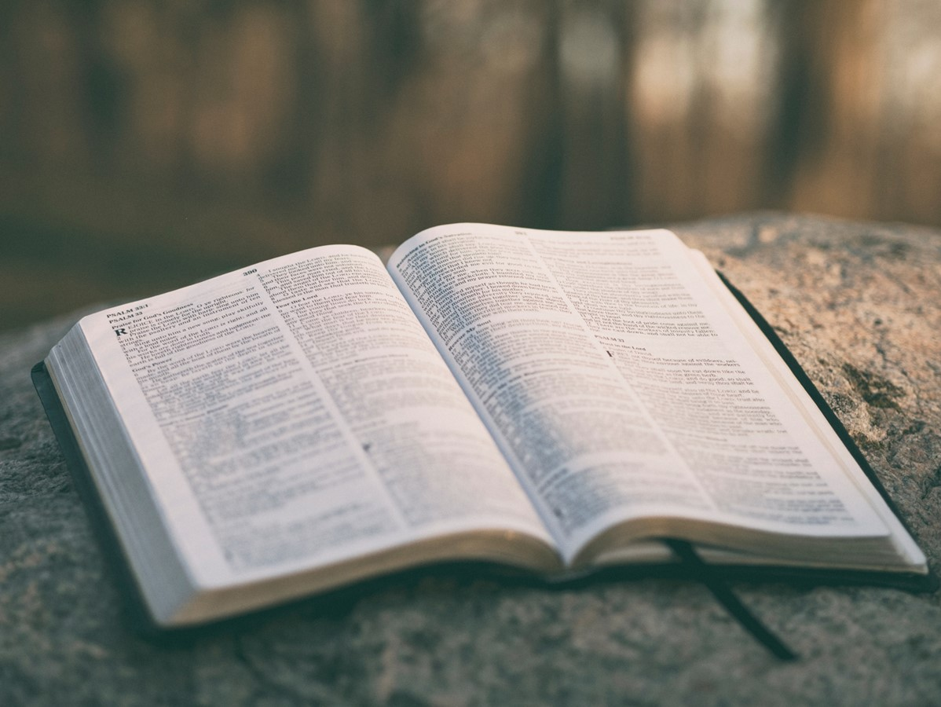



Tanto sobre los padres como sobre las madres descansa la responsabilidad de la primera, como asimismo de la ulterior educación del niño, y ambos padres necesitan urgentísimamente una preparación cuidadosa y cabal. Antes de cargar con las posibilidades de la paternidad y la maternidad, los hombres y las mujeres deberían familiarizarse con las leyes del desarrollo físico: con la fisiología y la higiene, con la relación de las influencias prenatales, con las leyes que rigen la herencia, la salud, el vestido, el ejercicio, y el tratamiento de las enfermedades; deberían comprender también las leyes del desarrollo mental y de la educación moral.— La Educación, 267, 268.
Bien podrían preguntar los padres: “Y para estas cosas,. ¿quién es suficiente?” Sólo Dios es su suficiencia, y si lo dejan fuera del problema, y no buscan su ayuda y su consejo, su tarea es desesperanzada. Pero mediante la oración, el estudio de la Biblia y un celo ferviente, pueden tener éxito noblemente en este importante deber, y recibir como pago cien veces más por todo su tiempo y sus preocupaciones...
La fuente de Sabiduría está abierta; de ella pueden extraer todo el conocimiento necesario en este sentido.—Testimonies for the Church 4:198.
La obra de los padres es una obra importante y solemne; los deberes que les conciernen son grandiosos, pero si estudian la Palabra de Dios cuidadosamente, encontrarán en ella abundantes instrucciones y muchas promesas preciosas hechas para ellos a condición de que cumplan su tarea fielmente y con eficacia.—The Signs of the Times, 8 de abril de 1886.

Slide 20


A los padres que han comenzado mal su enseñanza les digo: no desesperéis. Necesitáis convertiros cabalmente a Dios. Necesitáis el verdadero espíritu de obediencia a la Palabra de Dios. Debéis hacer reformas decididas en vuestras propias costumbres y prácticas, conformando vuestra vida a los principios salvadores de la ley de Dios. Cuando hagáis esto, tendréis la justicia de Cristo que llena la ley de Dios, porque amáis a Dios y reconocéis su ley como una copia de su carácter. La verdadera fe en los méritos de Cristo no es una fantasía. Es de la mayor importancia que pongáis los atributos de Cristo en vuestra propia vida y carácter, y que eduquéis y forméis a vuestros hijos con esfuerzos perseverantes para que sean obedientes a los mandamientos de Dios. Un “así dice Jehová” debería guiaros en todos vuestros planes de educación...
Que haya un profundo y cabal arrepentimiento delante de Dios. Comenzad este año... buscando fervientemente a Dios para recibir su gracia, para recibir discernimiento espiritual a fin de descubrir los defectos en la obra del pasado. Arrepentíos delante de Dios por el descuido de vuestra obra como misioneros del hogar.—Manuscrito 12, 1898.
Este es vuestro día de confianza, vuestro día de responsabilidad y oportunidad. Pronto llegará aquél en que habréis de dar cuenta. Emprended vuestra obra con ferviente oración y fiel esfuerzo. Enseñad a vuestros hijos que es privilegio suyo recibir cada día el bautismo del Espíritu Santo. Permitid que Cristo encuentre en vosotros su mano auxiliadora para ejecutar sus propósitos. Por la oración podéis adquirir una experiencia que dará perfecto éxito a vuestro ministerio en favor de vuestros hijos.—Consejos para los Maestros, 100, 101.

Slide 21
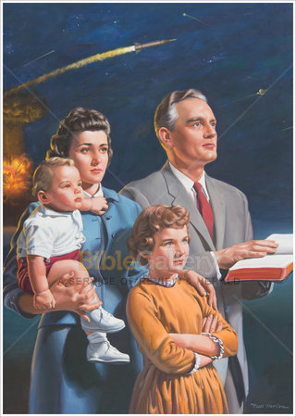
¿Cuál es la lección más importante que debo enseñarles?

Slide 22




La diligente y continua obediencia a los sabios reglamentos establecidos por los padres promoverá la felicidad de los niños tanto como honrará a Dios y hará bien a la sociedad. Los niños deben aprender que su perfecta libertad está en la sumisión a las leyes de la familia. Los cristianos aprenderán la misma lección: que en su obediencia a la ley de Dios está su perfecta libertad.—The Review and Herald, 30 de agosto de 1881.
La Obediencia
Los padres tienen el deber sagrado de conducir a sus hijos por las sendas de una estricta obediencia. La verdadera felicidad en esta vida y en la vida futura dependen de la obediencia a un “así dice Jehová”.
Padres, permitid que la vida de Cristo sea el modelo. Satanás ideará todo medio posible para destruir esta elevada norma de piedad como si fuera demasiado estricta. Vuestra obra consiste en impresionar a vuestros hijos en sus tiernos años con el pensamiento de que han sido formados a la imagen de Dios. Cristo vino a este mundo para darles un ejemplo viviente de lo que todos deben ser, y los padres que pretenden creer la verdad para este tiempo deben enseñar a sus hijos a amar a Dios y a obedecer su ley... Esta es la obra más grande y más importante que los padres y las madres puedan realizar.
Dios se propone que aun los niños y los jóvenes comprendan inteligentemente lo que él requiere, para que puedan distinguir entre la justicia y el pecado, entre la obediencia y la desobediencia.— Manuscrito 67, 1909.
Los padres deberían educar a sus hijos línea sobre línea, precepto sobre precepto, un poquito aquí, un poquito allá, sin permitir ningún alejamiento de la santa ley de Dios. Deberían confiar en el poder divino, y pedir al Señor ayuda para mantener a sus hijos fieles a Aquel que dio a su Hijo unigénito para que trajera a los desleales y desobedientes de vuelta al reconocimiento de su autoridad. Dios anhela derramar sobre hombres y mujeres la rica corriente de su amor. —Manuscrito 36, 1900.

Slide 23


Algunos padres piensan que pueden dejar a sus pequeños que hagan como les plazca en su infancia y que cuando sean mayores podrán razonar con ellos, pero esto es un error. Comenzad en la infancia a enseñar la obediencia. ... Requerid obediencia en la escuela de vuestro hogar.—Carta 74, 1898. Los niños, desde su más tierna infancia, deberían ser enseñados a obedecer a sus padres, a respetar su palabra y a reverenciar su autoridad.—The Review and Herald, 16 de julio de 1895. La obra de la madre debería comenzar con el infante. Debería subyugar la voluntad obstinada y el mal genio del niño y someter su genio. Enseñadle a obedecer, y a medida que el niño crezca, no aflojéis la mano.—The Signs of the Times, 26 de febrero de 1880.
La disciplina estricta a veces puede causar desazón, y los niños
querrán actuar según su propia voluntad. Sin embargo, cuando han aprendido la lección de obediencia a sus padres, están mejor preparados para someterse a los requerimientos de Dios. De este modo, la enseñanza recibida en la infancia, influye sobre la experiencia religiosa y moldea el carácter del hombre.—The Signs of the Times, 26 de febrero de 1880.
Cuando los padres dejan de requerir una obediencia rápida y perfecta de sus hijos, fracasan en colocar el debido fundamento del carácter en sus pequeños. Preparan a sus hijos para deshonrarlos cuando sean mayores.—Manuscrito 18, 1891.
Las lecciones de obediencia, de respeto por la autoridad, necesitan repetirse a menudo. Esta clase de obra realizada en la familia constituirá una poderosa influencia para el bien, y no sólo se evitará que los hijos hagan el mal y se los constreñirá a amar la verdad y la justicia, sino que también los padres recibirán el mismo beneficio. Esta clase de obra que el Señor requiere no puede ser hecha sin una seria meditación de su parte, y sin mucho estudio de la Palabra de Dios, a fin de que puedan instruir de acuerdo con sus directivas.—Manuscrito 24, 1894.

Slide 24
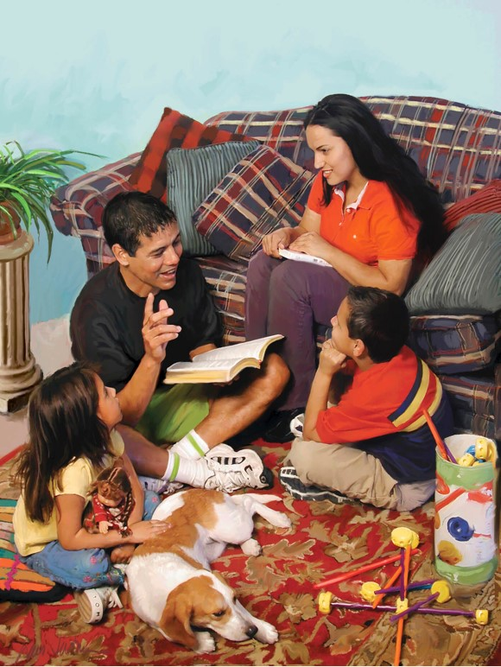
¿Qué
lecciones básicas
debo enseñar
a mi hij@?

Slide 25



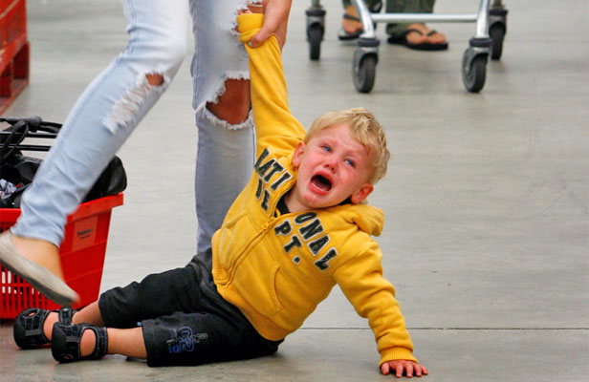
La madre, al contemplar al hijo que ha sido entregado a su cuidado, bien podría preguntarse con profunda ansiedad: ¿Cuál es el gran blanco y objetivo de su educación? ¿Consiste en capacitarlo para la vida y sus deberes, en calificarlo para ocupar una posición honrosa en el mundo, para hacer el bien, para beneficiar a sus semejantes, y para ganar alguna vez la recompensa de los justos? Si es así, entonces la primera lección que debe enseñársele es la del dominio propio; porque ninguna persona indisciplinada y testaruda puede esperar tener éxito en este mundo o recompensa en el venidero.—Pacific Health Journal, mayo de 1890.
Dominio Propio
Una lección preciosa que la madre necesita repetir una vez tras otra es que el niño no debe gobernar; él no es el amo, sino que son la voluntad y los deseos de la madre los que han de imponerse. Así se les enseña dominio propio. —Manuscrito 43, 1900.
Los niños deben aprender tempranamente que no pueden ser complacidos cuando se trata de deseos egoístas.—The Signs of the Times, 13 de agosto de 1896.
No les deis ninguna cosa que pidan llorando; porque si una vez ganan la victoria mediante el llanto, esperarán hacerlo una vez más. La segunda vez la batalla será más vehemente.—Manuscrito 43, 1900.
No debería permitirse que los niños manifestaran ira; no debería permitírseles lanzarse al suelo, patalear y gritar porque se les ha negado algo que no era para su bien.—The Signs of the Times, 16 de marzo de 1891.

Slide 26

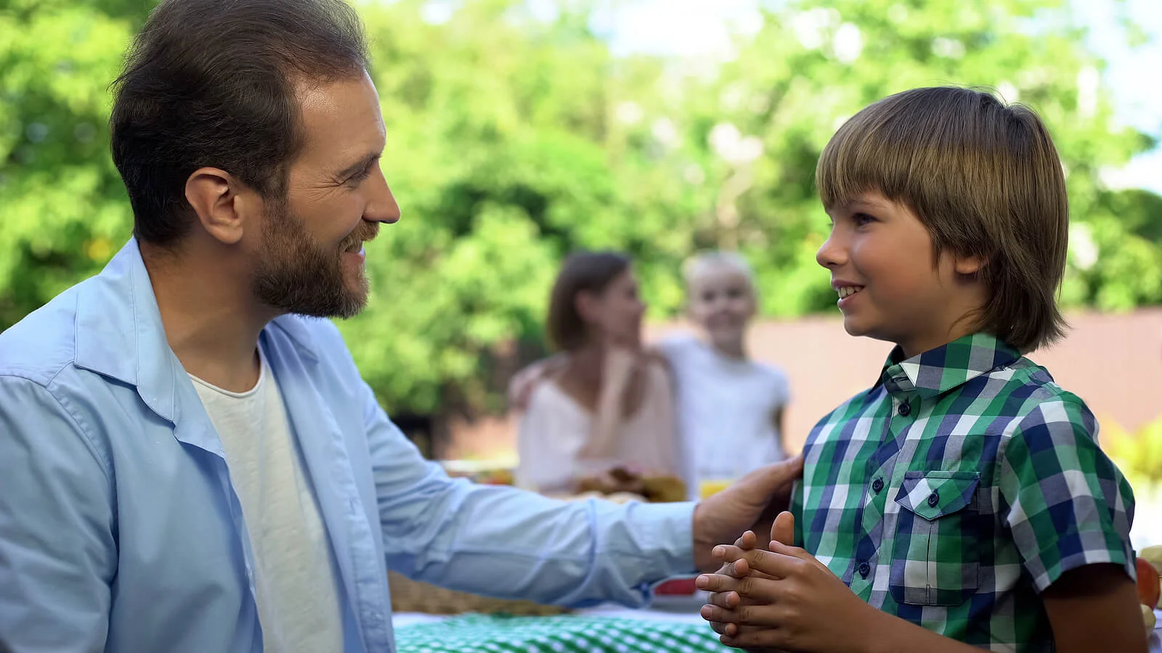

Es el deber de los padres ejercer juicio y discreción en lugar de los hijos… Deben refrenarse las malas tendencias y estimularse la mente en favor de lo bueno. Hay que estimular al niño en todos los esfuerzos que realiza por dominarse a sí mismo.— Christian Temperance and Bible Hygiene, 61.
Dominio Propio
El mal genio del niño debería dominarse tan pronto como sea posible... Los niños de temperamento irritable y colérico necesitan el cuidado especial de sus padres. Debe tratárselos en forma particularmente bondadosa pero firme; no debería haber indecisiones de parte de los padres en su caso.—Pacific Health Journal, enero de 1890.
Si los padres quieren enseñar dominio propio a sus hijos, deben primero formar ese hábito en sí mismos.
Los regaños y las manías de criticar de los padres estimulan un temperamento precipitado e impetuoso en sus hijos.—The Signs of the Times, 24 de noviembre de 1881.
No veríamos el terrible estado de maldad que existe entre la juventud de hoy, si hubiera sido debidamente educada en el hogar. Si los padres reasumieran la tarea que Dios les ha encomendado y enseñaran la moderación, la abnegación y el
dominio propio a sus hijos, tanto por precepto como por ejemplo, encontrarían que mientras procuran cumplir con su deber, como para recibir la aprobación de Dios, aprenderían preciosas lecciones en la escuela de Cristo. Aprenderían la paciencia, el amor y la humildad; y éstas son las mismas lecciones que han de enseñar a sus hijos. —The Review and Herald, 10 de julio de 1888,

Slide 27





Cuando los padres no mantienen su autoridad, entonces cuando los niños vayan a la escuela, no tendrán respeto por los maestros o los principios de la escuela. En el hogar no les enseñaron la reverencia y el respeto que deberían tener. El padre y la madre estuvieron al mismo nivel que los hijos.—Manuscrito 14, 1894.
Dominio Propio
Tranquilidad, Respeto y Reverencia
Los padres les hacen mucho daño a sus hijos cuando les permiten gritar y llorar. No debería permitírseles ser descuidados y turbulentos.
Si no se corrigen a edad temprana estos rasgos objetables de carácter, los niños los conservarán, desarrollados y fortalecidos, en la vida religiosa y en la de los negocios. Los niños pueden ser muy felices aunque se les enseñe a comportarse con sosiego en la casa.—The Signs of the Times, 25 de septiembre de 1901.
Los padres de familia pueden y deben interesar a sus hijos en los variados conocimientos que se encuentran en las Sagradas Páginas. Pero si quieren interesar a sus hijos e hijas en la Palabra de Dios, ellos mismos deben sentir interés por ella. Deben familiarizarse con sus enseñanzas, y así como Dios le ordenó a Israel, hablar de ellas, “ora sentado en tu casa, o andando por el camino, cuando te acuestes, y cuando te levantes”. Deuteronomio 11:19. Los que quieran que sus hijos amen y reverencien a Dios, deben hablar de su bondad, majestad y poder según se revelan en su Palabra y en las obras de la creación.— Patriarcas y Profetas, 537, 538.

Slide 28


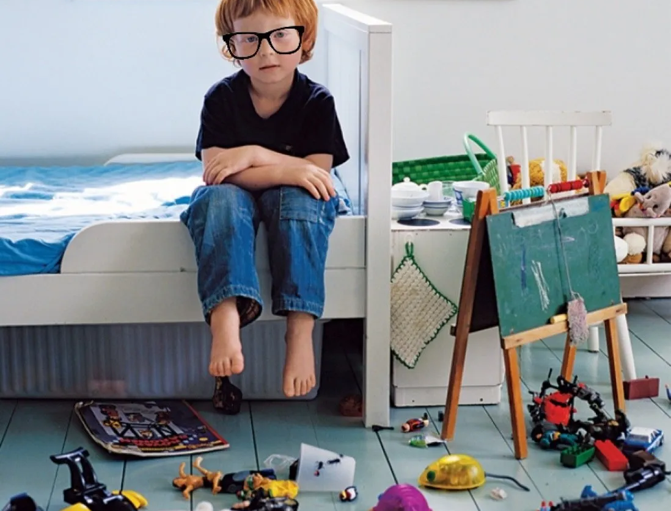

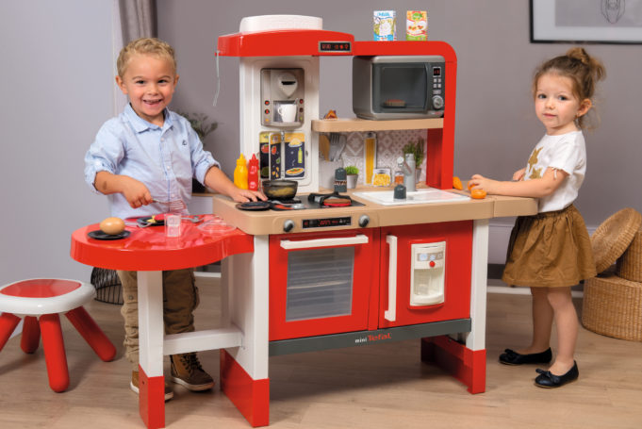

Algunos padres permiten que sus hijos sean destructores, que utilicen como juguetes objetos que no tienen derecho de tocar. Debería enseñárseles a los niños que no deben manejar las pertenencias de los demás. Para bienestar y felicidad de la familia, deben aprender a observar las reglas de la propiedad. Los niños no son más felices cuando se les permite manejar todo lo que ven.
Si no se los educa para que sean cuidadosos, crecerán con rasgos de carácter desagradables y destructivos.—The Signs of the Times, 25 de septiembre de 1901.
Dominio Propio
Tranquilidad, Respeto y Reverencia
Cuidado en el Manejo de la Propiedad
Deben rehusar con firmeza permitir que los niños manejen libremente todos los objetos y los dejen esparcidos por el suelo. Los que permiten que un niño manifieste esa conducta, están haciendo un gran mal. Puede no ser un niño malo, pero su educación lo está tornando muy molesto y destructivo.—Manuscrito 64, 1899.
No les deis a los niños juguetes que se rompan fácilmente. Hacer esto es enseñarles lecciones en el arte de destruir. Dénseles juguetes que sean fuertes y durables. Estas sugestiones, por insignificantes que parezcan, representan mucho en la educación del niño.—Consejos para los Maestros, 95.

Slide 29






Enseñad a vuestros hijos a estudiar partiendo de las causas para llegar a los efectos; demostradles que si violan las leyes que rigen su ser; deben pagar la culpa sufriendo la enfermedad...
Proseguid enseñando a vuestros hijos con respecto a su propio cuerpo y la manera de cuidarlo. El descuido acerca de la salud del cuerpo tiende a provocar el descuido en el carácter moral.—Testimonies for the Church 2:536, 537
Dominio Propio
Tranquilidad, Respeto y Reverencia
Cuidado en el Manejo de la Propiedad
Principios
de salud
Es mucho más fácil dar la preparación física, el desarrollo del cuerpo, que impartir la preparación espiritual… En circunstancias ordinariamente favorables, el niño adquiere naturalmente vigor saludable y el debido desarrollo de su organismo. Sin embargo, aun en las cosas físicas, debe educárselo cuidadosamente.—Consejos para los Maestros, 84.

Slide 30

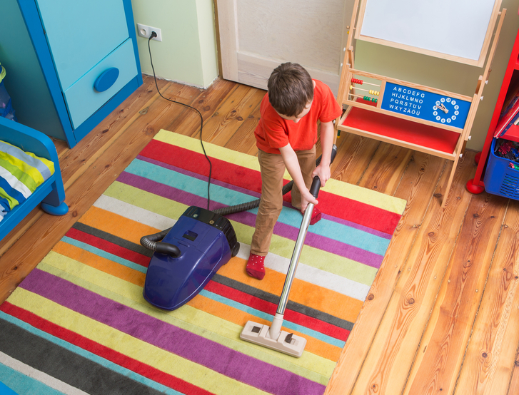
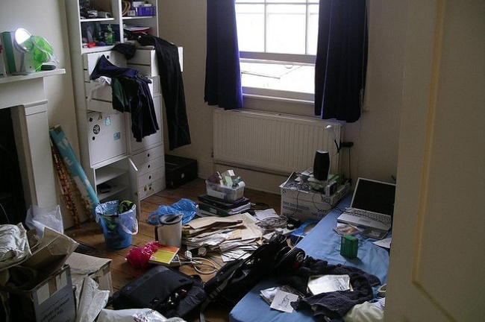


Dios os ha confiado a los pequeños, y ese Dios que fue tan exigente, que indicó que los hijos de Israel cultivaran hábitos de limpieza, no sancionará ninguna impureza en el hogar de hoy. Dios os ha dado la obra de educar a vuestros hijos en este sentido, y al enseñar a vuestros hijos hábitos de limpieza, les estáis enseñando lecciones espirituales.
Dominio Propio
Tranquilidad, Respeto y Reverencia
Comprenderán que Dios desea que sean pulcros de corazón tanto como de cuerpo, y serán conducidos a la comprensión de los puros principios que Dios desea que gobiernen cada acto de nuestros días.—Manuscrito 32, 1899.
Cuidado en el Manejo de la Propiedad
Principios
de salud
Limpieza
La falta de limpieza en el hogar es un grave error porque tiene una gran influencia deformadora en la persona. Aun en la infancia, deberían dirigirse correctamente la mente y los hábitos de los niños... Mostradles que la falta de limpieza, sea en el cuerpo o el vestido, es desagradable para Dios. Enseñadles a comer con limpieza. Vigilad constantemente que esos hábitos se automaticen. . . . Como resultado, la impureza será despreciada como debe serlo.—Manuscrito 32, 1899.

Slide 31


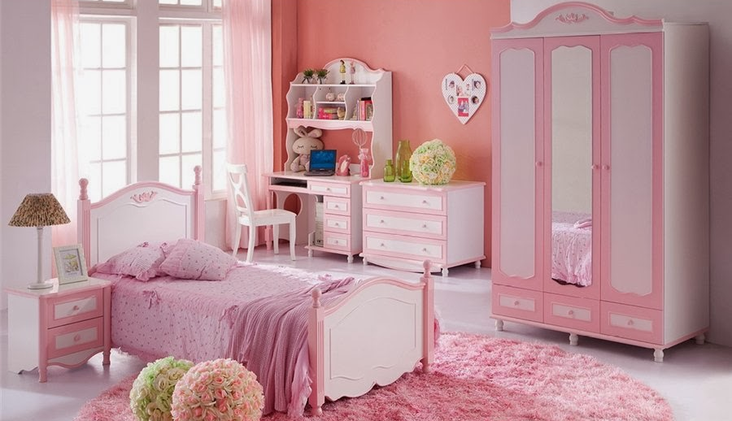
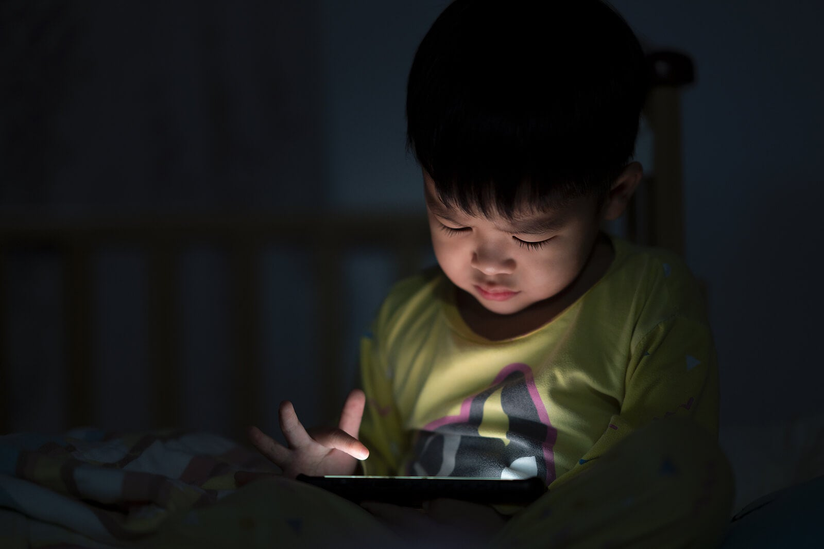
El cultivo del orden y del gusto es una parte importante de la educación de los hijos... Como guardianes y maestros de vuestros hijos, tenéis el deber de realizar aun las cosas más pequeñas del hogar con buen gusto y orden. —Carta 47a, 1902.
Dominio Propio
Tranquilidad, Respeto y Reverencia
Cuidado en el Manejo de la Propiedad
Enseña a tus hijos a mantener su habitación limpia y aseada y hacerla agradable, así tendrán un sentido de pertenencia: sentirán como si tuvieran un hogar propio dentro del hogar, y tendrán una satisfacción en mantenerlo limpio y ordenado. Es indispensable que la madre inspeccione su trabajo, haga sugestiones y dé instrucciones. Este es el trabajo de la madre.—ChristianTemperance and Bible Hygiene, 143.
Principios
de salud
Limpieza
Pulcritud, Orden y Regularidad
Nuestro Dios es un Dios de orden; y el desea que sus hijos quieran ordenar su vida y colocarse bajo su disciplina. ¿No sería mejor, por lo tanto, interrumpir este hábito de convertir a la noche en día, y las frescas horas de la mañana en noche?
Si los jóvenes forman hábitos de regularidad y orden, mejorarán en salud, en energía, en memoria y en carácter.—The Youth’s Instructor, 28 de enero de 1897.

Slide 32

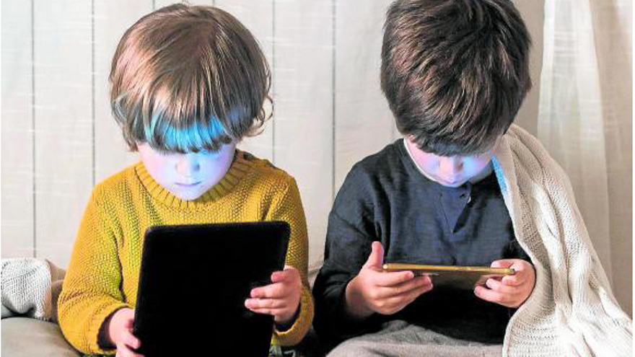

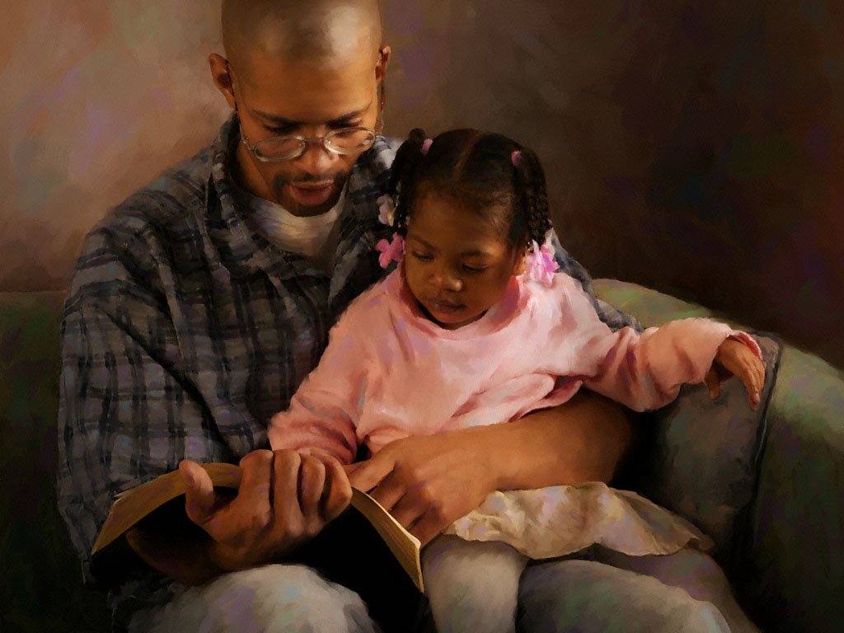
Si las mentes de los niños, en sus tiernos años, son llenadas con imágenes agradables de verdad, pureza y bondad, se creará el gusto por aquello que es puro y elevador, y su imaginación no se corromperá fácilmente ni contaminará. Si se sigue una conducta opuesta, si la mente de los padres está esparciéndose continuamente en escenas bajas, si su conversación se espacia en características objetables del carácter, si forman el hábito de hablar quejándose de la conducta que han seguido otros, los pequeños aprenderán lecciones de las palabras y expresiones de desagrado y seguirán ese ejemplo pernicioso. Esa impresión maligna, como la mancha de la lepra, se pegará a ellos en el más allá.—Good Health, enero de 1880.
Dominio Propio
Tranquilidad, Respeto y Reverencia
Cuidado en el Manejo de la Propiedad
Principios
de salud
Limpieza
Debéis erigir barreras contra la complacencia sensual de este siglo, que está arruinando física y moralmente la salud de miles. —The Review and Herald, 27 de junio de 1899.
Pulcritud, Orden y Regularidad
Pureza
Si los padres desean que sus hijos sean puros, deben rodearlos con compañías puras que Dios pueda aprobar.—Christian Temperance and Bible Hygiene, 142.
Los padres y los guardianes deben mantener ellos mismos pureza de corazón y de vida si quieren que sus hijos sean puros. Deben dar la instrucción necesaria, y además deben ejercer una vigilancia incesante. Cada día surgen nuevos pensamientos en la mente de los jóvenes, nuevas impresiones en su corazón. Las asociaciones que forman, los libros que leen, los hábitos que practican, todos deben ser vigilados.—The Signs of the Times, 25 de mayo de 1882.

Slide 33
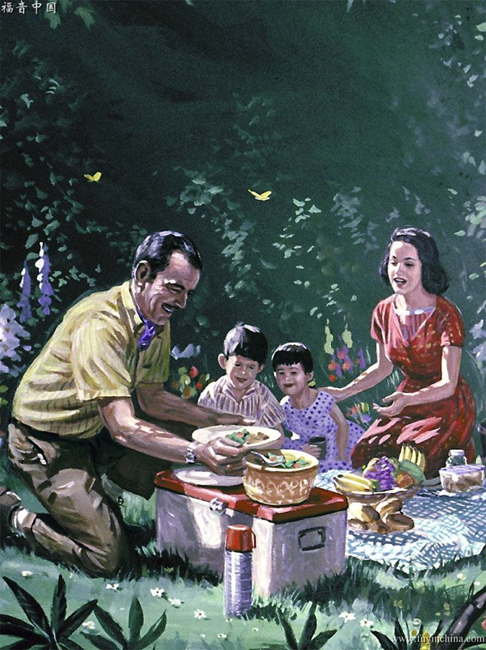
¿Qué
lecciones de virtudes prácticas
debo inculcar
a mi hij@?

Slide 34

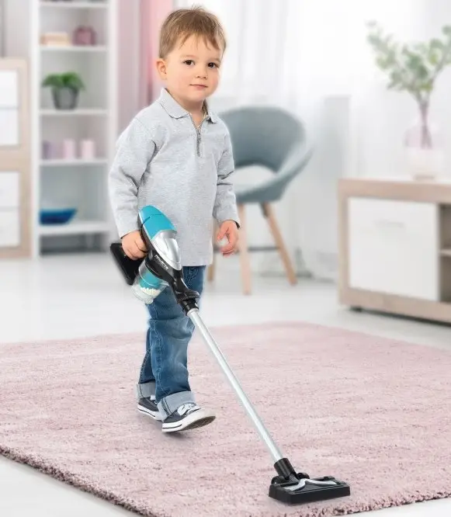


Miles quedan casi sin educarse en sus propios hogares. “Produce tanta molestia—dice la madre—. Es mejor que yo misma haga estas cosas; da tanto que hacer, y eso me molesta”. ¿No recuerda la madre que ella misma tuvo que aprender esas pequeñas cosas antes de poder ser útil?
Es un error rehusar enseñar a los chicos poco a poco. Mantened con vosotros a esos niños. Permitidles que hagan preguntas y respondedles con paciencia. Dadles algo que hacer a vuestros pequeños, y que tengan la felicidad que se deriva de suponer que os están ayudando. No hay que rechazar a los niños cuando están tratando de hacer bien las cosas. Si cometen errores, si ocurren accidentes y se rompen las cosas, no los culpéis. Toda su vida futura depende de la educación que les deis en sus años infantiles. Enseñadles que las facultades de su cuerpo y mente les fueron dadas para ser utilizadas en el servicio del Señor, y que todas pertenecen a él. El Señor da a algunos de estos niños una idea clara y precoz de su voluntad. Padres y maestros, comenzad pronto a enseñar a los niños a cultivar las facultades que Dios les ha dado.—Carta 104, 1897.
Utilidad
Haced agradable la vida de vuestros hijos, y al mismo tiempo enseñadles a ser obedientes y útiles, cumpliendo pequeñas responsabilidades mientras vosotros lleváis las más grandes. Educadlos en hábitos de trabajo para que el enemigo no convierta su mente en taller del mal. Dad a vuestros hijos algo en que pensar, algo que hacer, para que estén capacitados para ser útiles en esta vida y en la vida futura.—Manuscrito 62, 1901.

Slide 35

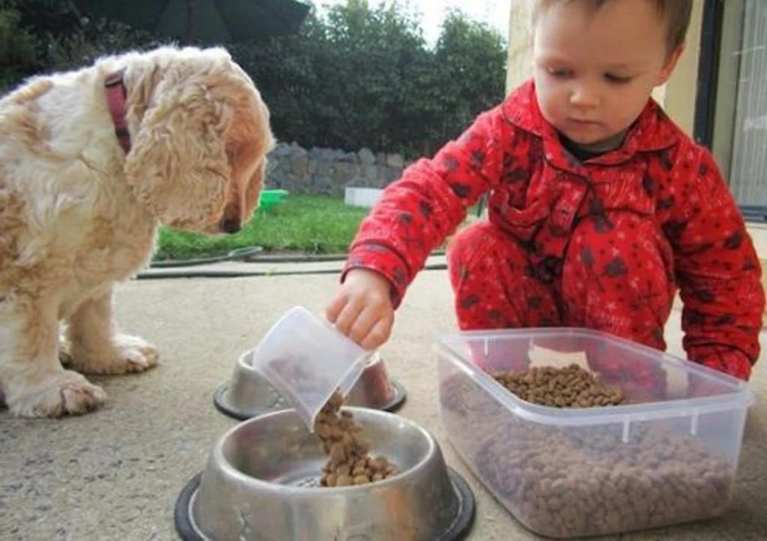
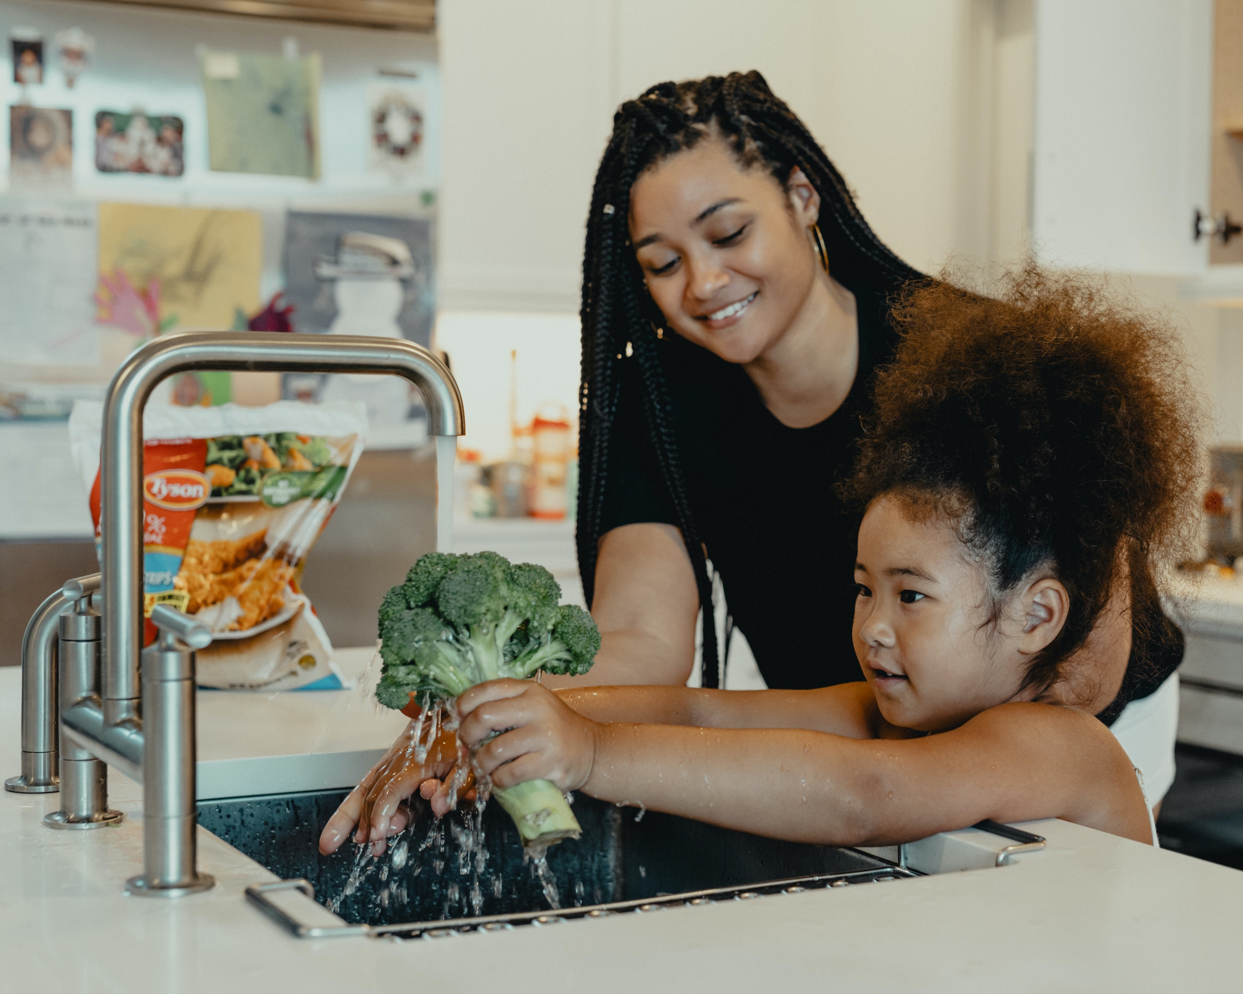
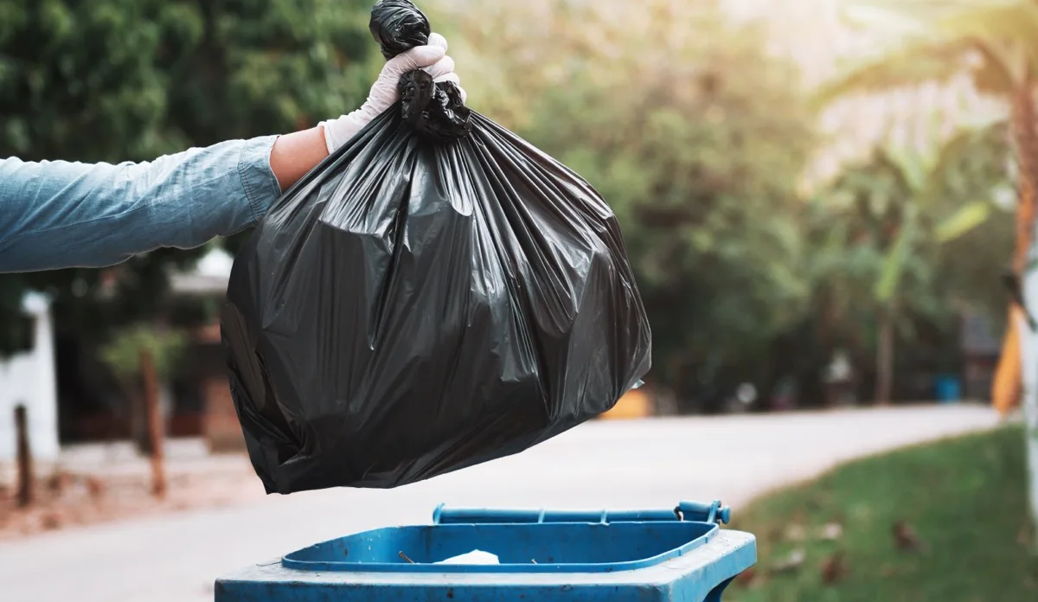
Utilidad
Una de las salvaguardias más seguras de los jóvenes es la ocupación útil. Los niños que han sido enseñados en hábitos de laboriosidad, de manera que todas sus horas estén dedicadas a ocupaciones útiles y placenteras, no tienen inclinación a quejarse de su suerte ni tienen tiempo para entregarse a sueños ociosos. Corren poco peligro de formar compañías o hábitos viciosos.—Consejos para los Maestros, 94.
Laboriosidad
Los padres no pueden cometer un pecado mas grande que descuidar las responsabilidades que Dios les ha dado al dejar a sus hijos sin nada que hacer; porque esos niños pronto aprenderán a amar la ociosidad y crecerán hasta llegar a ser hombres y mujeres inestables e inútiles… Los jóvenes, en cualquier tarea que emprendan, deberían ser “no perezosos; fervientes en espíritu; sirviendo al Señor”; porque el que es infiel en lo poco lo es también en lo mucho.—Manuscrito 117, 1899.
¿Por qué trabajar antes de jugar? Mi madre me enseñó a trabajar. Acostumbraba a preguntarle: “¿Por qué siempre debo trabajar tanto antes de jugar?” “Es para educar y enseñar tu mente para el trabajo útil, y otra cosa más, para mantenerte alejada de las travesuras; y cuando seas grande me agradecerás por ello”.—Manuscrito 19, 1887.
Hasta donde sea posible, conviene considerar lo que debe realizarse en todo el día. Anotad
los diferentes deberes que debéis realizar, y destinad un cierto tiempo para cumplir cada uno de ellos. Haced todo con minuciosidad, pulcritud y prontitud. —The Youth’s Instructor, 7 de
septiembre de 1893.
Enseñemos a nuestros hijitos a ayudarnos mientras sus manos son pequeñas y sus fuerzas son escasas. Impresionemos en su mente el hecho de que el trabajo ennoblece, que el cielo lo dispuso para el hombre, que le fue dado a Adán en el Edén, como una parte esencial para el desarrollo perdurable de la mente y el cuerpo.—Pacific Health Journal, mayo de 1890.
Notes:
Foto de <a href="https://unsplash.com/@tysonbrand?utm_source=unsplash&utm_medium=referral&utm_content=creditCopyText">Tyson</a> en <a href="https://unsplash.com/es/fotos/zIzsLS2rYF8?utm_source=unsplash&utm_medium=referral&utm_content=creditCopyText">Unsplash</a>

Slide 36


Con frecuencia los niños comienzan un trabajo con entusiasmo, pero de pronto se confunden o se cansan de él y quieren cambiar y realizar alguna cosa nueva. Así pueden comenzar varias cosas, desanimarse y abandonarlas; y así pasan de una cosa a otra sin perfeccionar ninguna. Los padres no deberían permitirles que esa tendencia al cambio domine a sus hijos. No deberían recargarse con otras cosas de modo que no tengan tiempo para disciplinar y desarrollar con paciencia su mente. Unas pocas palabras de ánimo, o un poco de ayuda en el momento debido, puede ayudarles a superar sus dificultades y desánimos; y la satisfacción que obtendrán de ver que la tarea ha sido completada los estimulará a mayores realizaciones.—Testimonies for the Church 1:392, 393.
Utilidad
Laboriosidad
Diligencia y Perseverancia
Dejar que un niño tome una o dos horas para hacer un trabajo que podría hacerse fácilmente en media hora, es permitirle formar hábitos dilatorios. Los hábitos de laboriosidad y de esmero serán una bendición indecible para los jóvenes en la escuela mayor de la vida, en la cual han de entrar cuando tengan más edad.—Consejos para los Maestros, 94, 95.
Nunca desestiméis la importancia de las cosas pequeñas. Las cosas pequeñas proporcionan la verdadera disciplina de la vida. Mediante ellas el alma es enseñada para que crezca a la semejanza de Cristo, o para que lleve la semejanza del maligno. Dios nos ayude a cultivar hábitos de pensar, hablar, mirar, y actuar que testificarán delante de todos que hemos estado con Jesús y aprendido de él.—The Youth’s Instructor, 9 de marzo de 1893.
Enséñese al niño y al joven que todo error, toda falta, toda dificultad vencida, llega a ser un peldaño hacia las cosas mejores y más elevadas. Por medio de tales vicisitudes han logrado éxito todos los que han hecho de la vida algo digno de ser vivido.—Consejos para los Maestros, 49.

Slide 37

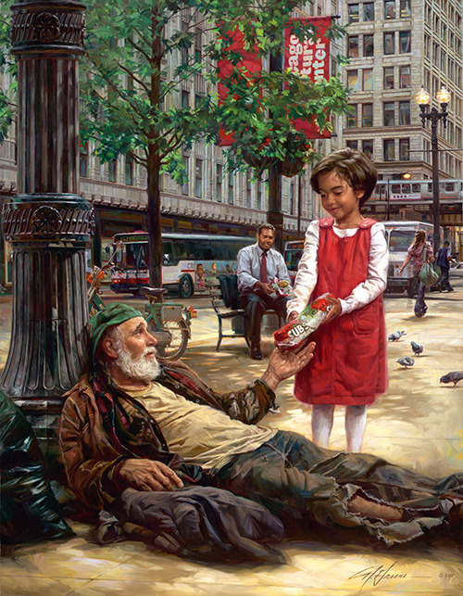
En todo hogar, deben enseñarse lecciones de abnegación. Padres y madres, enseñad a vuestros hijos a economizar. Animadles a ahorrar sus céntimos para la obra misionera. Jesús es nuestro ejemplo. Por amor de nosotros se hizo pobre, para que por su pobreza fuésemos enriquecidos. Enseñó que todos deben unirse en amor para trabajar como él trabajó, para sacrificarse como él se sacrificó, para amar como hijos de Dios.— Joyas de los Testimonios 3:349.
Utilidad
Laboriosidad
Diligencia y Perseverancia
Los niños de 2 a 4 años no deberían ser inducidos a creer que deben tener todo lo que pidan. Los padres deberían enseñarles lecciones de abnegación y nunca tratarlos de modo que piensen que son el centro, y que todas las cosas giran alrededor de ellos… Cristo expresó diversos reproches a los que eran codiciosos y egoístas. Los padres, a la primera manifestación de egoísmo, sea en su presencia o cuando están con otros niños, deberían procurar restringir y desarraigar esos rasgos del carácter de sus hijos.—The Signs of the Times, 13 de agosto de 1896.
Abnegación, Generosidad y Previsión
El [hábito de sacrificarse] debe llegar a ser habitual en toda la formación de nuestro carácter en esta vida si queremos tener un edificio no hecho con manos, eterno, en los cielos.—Joyas de los Testimonios 2:472, 473.
Una de las características que debería ser fomentada y cultivada en todo niño es el olvido de sí mismo que imparte a la vida una gracia inconsciente. De todas las excelencias del carácter, ésta es una de las más hermosas, y para toda obra verdadera de la vida es uno de los requisitos más esenciales.— La Educación, 232.
Estúdiese para aprender a enseñar a los niños a ser serviciales. Los jóvenes deben acostumbrarse desde temprano a la sumisión, a la abnegación y a la consideración de la felicidad ajena. Debe enseñárseles a subyugar el temperamento impulsivo, a retener la palabra apasionada, a manifestar invariablemente bondad, cortesía y dominio propio.—Consejos para los Maestros, 95.

Slide 38


Si tenéis hábitos de despilfarro, suprimidlos de vuestra vida tan pronto como sea posible. A menos que hagáis esto, os arruinaréis para la eternidad. Y los hábitos de economía, trabajo, y sobriedad son, aun en este mundo, una mejor porción para vosotros y vuestros hijos que una rica dote.—Manuscrito 139, 1898.
Utilidad
Laboriosidad
Los padres deben instruir a sus hijos en lecciones de economía, a fin de que los jóvenes miembros de la grey aprendan a compartir la responsabilidad de sostener la causa de Dios en este tiempo.—Carta 4, 1911.
Diligencia y Perseverancia
Padres, por amor de Cristo, no utilicéis el dinero del Señor para agradar los caprichos de vuestros hijos. No les enseñéis a ir en pos de la moda y la ostentación a fin de ganar influencia en el mundo... No eduquéis a vuestros hijos para que piensen que vuestro amor por ellos debe manifestarse halagando su orgullo, su despilfarro, su amor a la ostentación. Ya no hay tiempo de inventar modos de gastar el dinero. Vuestra capacidad inventiva debe ponerse al trabajo a fin de encontrar la mejor manera de economizar.—Manuscrito 139, 1898.
Abnegación, Generosidad y Previsión
Economía y Ahorro
Ninguna cosa que pueda utilizarse debería descartarse. Esto requerirá sabiduría, planeamiento y cuidado constante.—Manuscrito 3, 1912.
Enséñese a cada joven y a cada niño no solamente a resolver problemas imaginarios, sino a mantener una cuenta exacta de sus propias entradas y salidas. Enséñeseles el uso correcto del dinero dándoles la oportunidad de utilizarlo. Sea que lo suplan los padres o que lo adquieran por sus propias ganancias, que los niños y niñas aprendan a elegir y comprar su propia ropa, sus libros y otros artículos necesarios; y al llevar la cuenta de sus gastos, aprenderán el valor y el empleo del dinero, como no podrían aprenderlo en otra forma.—Counsels on Stewardship, 294.

Slide 39

¿Qué
cualidades cristianas debo trasmitir a
mi hij@?

Slide 40

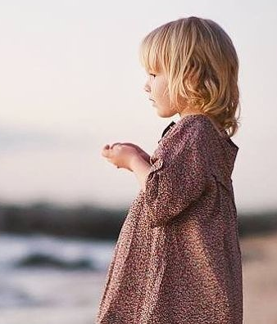
Los niñitos deberían ser educados con sencillez infantil. Debería enseñárseles a conformarse con los deberes sencillos y útiles y los placeres e incidentes naturales a sus años… No se debería forzar en los niños el desarrollo de una madurez precoz, sino que se debería tratar de conservar, tanto tiempo como fuera posible, la frescura y gracia de sus primeros años. Cuanto menos afectada por la excitación artificial y más en armonía con la naturaleza, más favorable será para el vigor físico y mental, y la fuerza espiritual.—La Educación, 103.
La Sencillez
Debería enseñarse a las niñas que el verdadero encanto de la femineidad no se encuentra únicamente en la belleza de formas o rasgos, ni en la posesión de habilidades; sino en el espíritu humilde y tranquilo, en la paciencia, la generosidad, la bondad y la disposición para trabajar y sufrir por otros. Deberían ser enseñadas a trabajar, a estudiar con algún propósito, a vivir con un objeto, a confiar en Dios y a temerle. Y a respetar a sus padres. Luego, a medida que avancen en edad, desarrollarán una mente más pura, tendrán más confianza propia, y serán más apreciadas. Será imposible degradar a una mujer con estas características. Escapará a las tentaciones y a las pruebas que han sido la ruina para tantas mujeres.—The Health Reformer, diciembre de 1877.
En muchas familias, las semillas de vanidad y egoísmo se siembran en el corazón de los niños casi desde la infancia. Sus dichos y hechos graciosos son comentados y alabados en su presencia, y repetidos a otros con exageración. Los pequeños advierten esto, y se sienten muy importantes; se atreven a interrumpir las conversaciones, y se tornan audaces y descarados. La adulación y la indulgencia estimulan su vanidad y obstinación, hasta que el jovencito con no poca frecuencia gobierna a toda la familia, incluso al padre y a la madre.—Testimonies for the Church 4:200, 201.
Deberíamos enseñar a nuestros hijos lecciones de sencillez y confianza. Deberíamos enseñarles a amar, a temer y a obedecer a su Creador. En todos los planes y los propósitos de la vida, su gloria debería ocupar un lugar sobresaliente; su amor debería ser la motivación principal de cada acción.—The Review and Herald, 13 de junio de 1882.

Slide 41



Padres, enseñad a vuestros hijos... a conducirse en el hogar con verdadera cortesía. Educadlos para que manifiesten bondad y ternura unos con otros. No permitáis que el egoísmo viva en el corazón o encuentre lugar en el hogar.—Manuscrito 74, 1900.
La Sencillez
La Cortesía y la Reserva
Amonestad a los jóvenes; que no sean atrevidos en la conversación sino modestos y recatados. Que escuchen con prontitud las cosas benéficas para el alma, y que sean lentos en hablar, a menos que sea para exponer a Jesús y para testificar de la verdad. Manifestad humildad mediante un comportamiento modesto.—The Youth’s Instructor, 11 de julio de 1895.
Los niños, como también los mayores, están expuestos a las tentaciones; y los miembros maduros de la familia deberían darles, por precepto y ejemplo lecciones de cortesía, alegría, afecto y cumplimiento fiel de sus deberes diarios.— Manuscrito 27, 1896.
Me siento impelida por el Espíritu del Señor a instar a mis hermanas que profesan la piedad a cultivar la modestia en el comportamiento y a ser reservadas. . . . He preguntado: ¿cuándo nuestras hermanas jóvenes actuarán con propiedad? Sé que no habrá un cambio favorable hasta que los padres sientan la importancia de ejercer gran cuidado en la educación correcta de sus hijos. Enseñadles a actuar con reserva y modestia.—Testimonies for the Church 2:458, 459.
Los verdaderos encantos de un niño consisten en la modestia y la obediencia, en oídos atentos para escuchar las palabras de instrucción, en pies y manos voluntarios para andar y trabajar en el camino del deber. Y la verdadera bondad de un niño producirá su propia recompensa, aun en esta vida.—The Review and Herald, 10 de mayo de 1898.

Slide 42



En la religión de Jesús no hay ninguna cosa sombría. Al paso que hay que evitar cuidadosamente toda liviandad, frivolidad, y chanzas, las cuales el apóstol dice que no son convenientes, hay un dulce descanso y reposo en Jesús que se manifestará en el rostro. Los cristianos no han de estar tristes, deprimidos y desesperados. Han de ser serenos y, sin embargo, deben mostrar al mundo un gozo que únicamente la gracia puede impartir.—The Review and Herald, 15 de abril de 1884.
La Sencillez
La Cortesía y la Reserva
Alegría y Agradecimiento
Educad el alma para manifestar alegría y agradecimiento, y para que exprese gratitud a Dios por el gran amor con el cual nos ha amado... El gozo del cristiano es la belleza de la santidad.—The Youth’s Instructor, 11 de julio de 1895.
Si hay alguien que debe estar continuamente agradecido, es el cristiano. Si hay alguien que disfruta de felicidad, aun en esta vida, es el fiel seguidor de Jesucristo. Los hijos de Dios tienen el deber de ser alegres. Deberían estimular una actitud feliz. Dios no puede ser glorificado por sus hijos que viven continuamente bajo una nube y que arrojan sombras dondequiera que van. El cristiano debería arrojar luz en vez de sombra... Debe tener un rostro alegre.—The Review and Herald, 28 de abril de 1859.
Alegrad vuestro trabajo con cantos de alabanza. Si queréis tener un registro limpio en los libros del cielo, nunca os impacientéis ni rezonguéis. Vuestra oración diaria sea: “Señor, enséñame a hacer lo mejor. Enséñame cómo trabajar más eficientemente. Dame energía y alegría”... Poned a Cristo en todo lo que hacéis. Entonces vuestra vida estará llena de alegría y agradecimiento... Hagamos lo mejor posible, avanzando gozosamente en el servicio del Señor, con nuestro corazón lleno de su felicidad.—Australasian Union Record, 15 de noviembre, 1903

Slide 43




Padres, no mintáis nunca; nunca digáis lo que no es verdad en precepto o en ejemplo. Si queréis que vuestros hijos sean veraces, sed veraces vosotros mismos. Sed rectos e inconmovibles. No debería permitirse ni una mentira por pequeña que sea. Debido a que las madres están acostumbradas a mentir, los hijos siguen su ejemplo.— Manuscrito 126, 1897.
La Sencillez
La Cortesía y la Reserva
Alegría y Agradecimiento
Veracidad
Los padres y los maestros deben ser veraces delante de Dios. Vuestra vida esté libre de prácticas engañosas. No se halle culpa en vuestros labios. Aunque sea desagradable para vosotros en un momento dado, vuestra conducta, vuestras palabras y vuestras obras manifiesten rectitud ante la vista del Santo Dios. ¡Oh, el efecto de la primera lección de
engaño ha sido terrible! ¿Se entregarán a la práctica del engaño y la mentira los que pretenden ser hijos e hijas de Dios? No permitáis que vuestros hijos tengan motivo para excusarse diciendo: Mamá no dice la verdad: papá no dice la verdad. Cuando seáis juzgados en las cortes celestiales, ¿se pondrá junto a vuestro nombre que sois engañadores? ¿Serán pervertidos vuestros hijos por el ejemplo de los que deberían guiarlos por los caminos de la verdad?—The Review and Herald, 13 de abril de 1897.
No os impacientéis con vuestros hijos cuando yerran. Cuando los corrijáis, no les habléis abrupta y duramente. Esto los confunde y les hace temer decir la verdad.—Manuscrito 2, 1903.

Slide 44

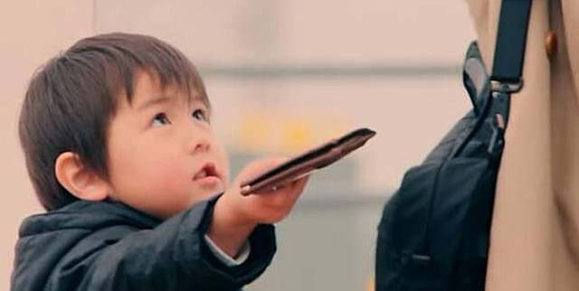
Dios quiere que los hombres que están a su servicio, bajo su estandarte, sean estrictamente honrados, de carácter irreprochable, que sus lenguas no pronuncien nada que se parezca a la mentira. La lengua debe ser veraz, los ojos deben ser veraces, las acciones deben ser integras como las que Dios puede encomiar. Estamos viviendo ante la presencia de un Dios santo, quien declara solemnemente: “Yo conozco tus obras”. El ojo divino nos contempla continuamente. No podemos ocultar un solo acto ofensivo para Dios. Muy pocos comprenden la verdad de que Dios es testigo de cada una de nuestras acciones.—Carta 41, 1888.
La Sencillez
La Cortesía y la Reserva
Alegría y Agradecimiento
Veracidad
Se necesitan hombres cuyo sentido de la justicia, aun en las cuestiones más pequeñas, no les permita utilizar su tiempo en otra forma que no sea exacta y correcta: hombres que comprendan que manejan medios que pertenecen a Dios, y que no se apropiarán injustamente ni de un centavo para su propio uso; hombres que serán tan fieles y exactos, cuidadosos y diligentes, en su trabajo, en ausencia de su empleador tanto como en su presencia, demostrando por su fidelidad que no sólo buscan servir a los hombres, que no trabajan sólo cuando los vigilan, sino que son verdaderos obreros concienzudos, fieles, que obran bien, no para recibir alabanza humana, sino porque aman y eligen el bien porque comprenden correctamente cuál es su obligación con Dios.—Testimonies for the Church 3:25.
Honradez e Integridad
Un hombre honrado, según la medida de Cristo, es el que manifiesta integridad inquebrantable. Las pesas engañosas y las balanzas falsas con que muchos tratan de aumentar sus intereses en el mundo, son abominación a la vista de Dios… Los ángeles del Señor, que vigilan el desarrollo de nuestro carácter y pesan nuestro valor moral, registran en los libros del cielo estas transacciones menores que revelan el carácter.—Joyas de los Testimonios 1:510, 511.

Slide 45



Hasta donde sea posible, cada niño debería ser educado para que confíe en sí mismo. Al ejercitar sus diferentes aptitudes, aprenderá a ver dónde es fuerte y en qué es deficiente. Un instructor sabio prestará especial atención al desarrollo de los rasgos más débiles para que el niño forme un carácter bien equilibrado y armonioso.—Fundamentals of Christian Education, 57.
La Sencillez
La Cortesía y la Reserva
Alegría y Agradecimiento
Veracidad
Honradez e Integridad
Confianza Propia y Honor
Son los obstáculos los que hacen hombres fuertes. No son las ayudas, sino las dificultades, los conflictos, y las contrariedades los que desarrollan la fibra moral de los hombres.—Testimonies for the Church 3:495.
Si los padres mientras viven, ayudaran a sus hijos a ayudarse a sí mismos, sería mejor que si les dejaran una gran suma de dinero al morir. Los hijos a quienes se les permite confiar principalmente en sus propios esfuerzos llegan a ser mejores hombres y mujeres y están mejor capacitados para la vida práctica que los hijos que han dependido de la herencia de sus padres. Los hijos a quienes se enseña a depender de sus propios recursos, generalmente aprecian sus facultades, aprovechan sus privilegios y cultivan y dirigen sus aptitudes para cumplir un propósito en la vida. Frecuentemente desarrollan caracteres en los que predominan el trabajo, la frugalidad y la dignidad moral, características que constituyen el fundamento del éxito en la vida cristiana.—Testimonies for the Church 3:122, 123.

Slide 46
Hoy hemos aprendido:
Dónde comienza la educación
Quiénes son los primeros maestros
Cuándo comenzar la educación
Qué métodos de enseñanza utilizo para la educación de mis hij@s
Qué dos libros son imprescindibles en la educación
Qué preparación debo hacer para educar bien a mis hij@s
Cuál es la lección más importante que debo enseñarles
Qué lecciones básicas debo enseñar a mi hij@
Qué lecciones de virtudes prácticas debo inculcar a mi hij@
Qué cualidades cristianas debo trasmitir a mi hij@
“Vemos un séquito de ángeles a cada lado de la puerta, y al entrar, Jesús dice: “Venid, benditos de mi Padre, heredad el reino preparado para vosotros desde la fundación del mundo”. Aquí os dice que seáis participantes de su gozo, ¿y qué es eso? Es el gozo de ver el trabajo de vuestra alma, padres, madres, es el gozo de ver que vuestros esfuerzos son recompensados.
Aquí están vuestros hijos, la corona de vida está sobre su cabeza y los ángeles de Dios inmortalizan los nombres de las madres cuyos esfuerzos han ganado a sus hijos para Jesucristo.—Manuscrito 12, 1895.

